Slide 1

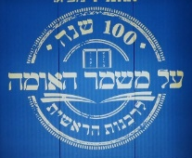
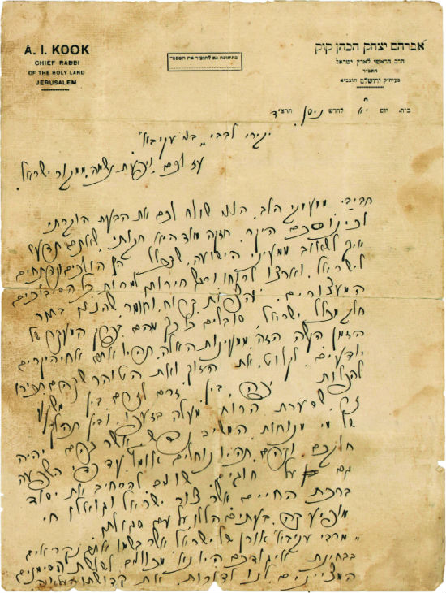
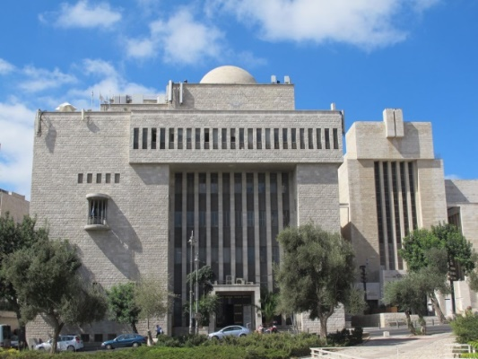

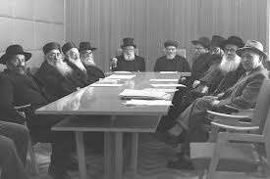
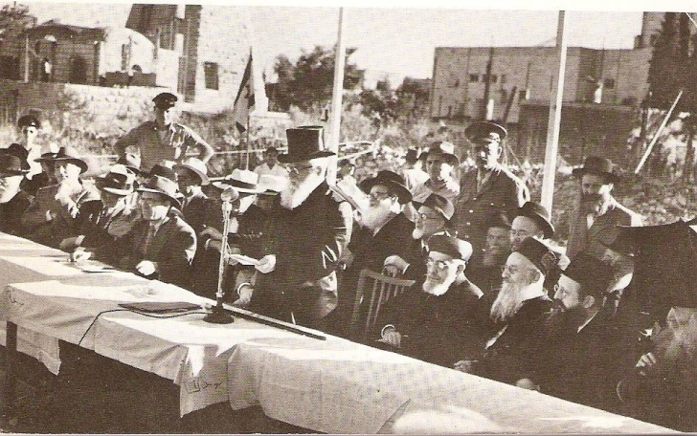

100 שנה לרבנות הראשית
תרפ"א – תשפ"א
סמכותה
ערך: שמואל כ"ץ, רב בתי ספר בירושלים וחוקר תולדות הרבנות הראשית

Slide 2
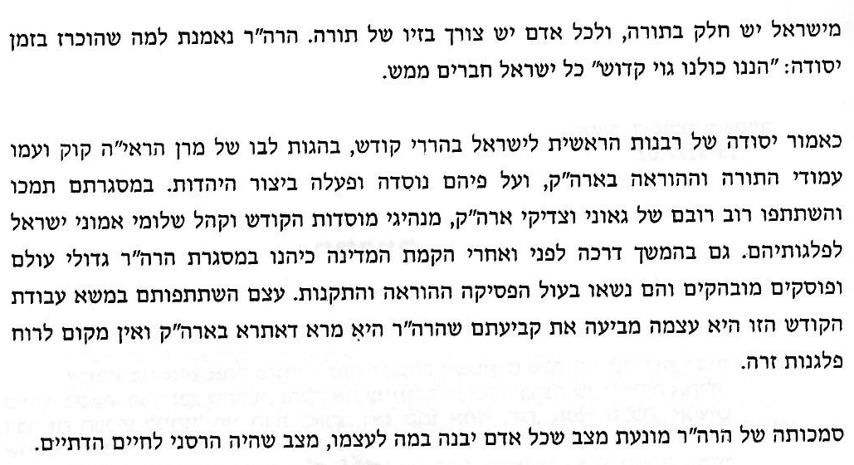
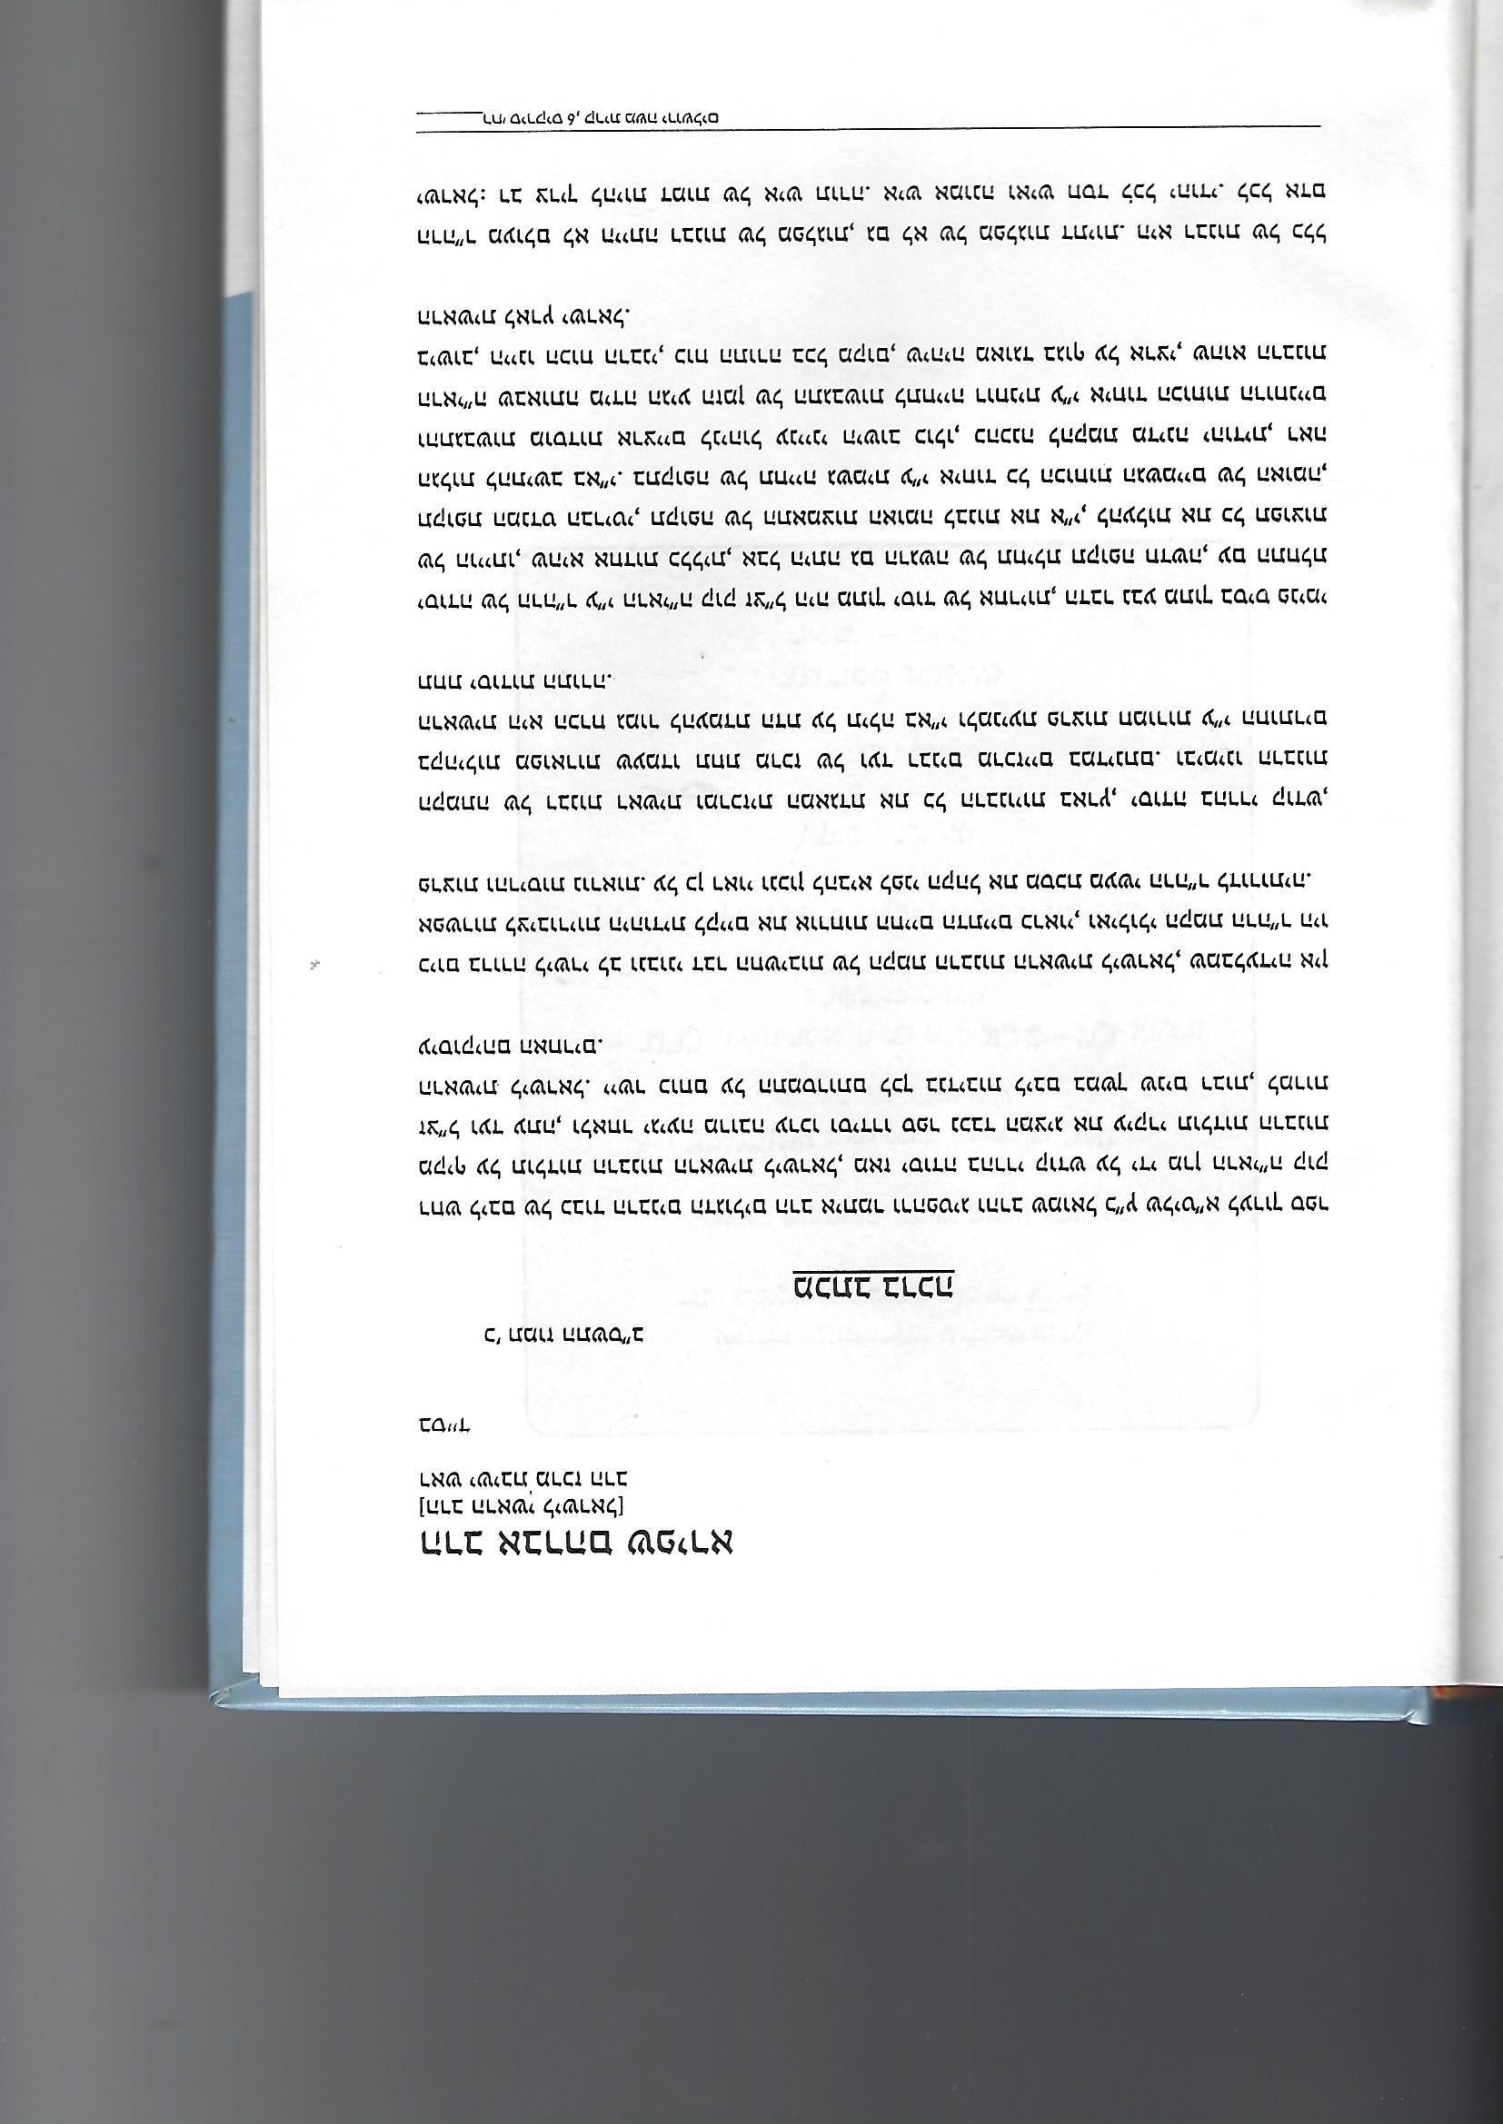
הרב אברהם שפירא, הרב הראשי לישראל וראש ישיבת 'מרכז הרב',
מתוך: איתמר ורהפטיג ושמואל כ"ץ (עורכים), הרבנות הראשית לישראל: שבעים שנה לייסודה, א, ירושלים תשס"ב

Slide 3
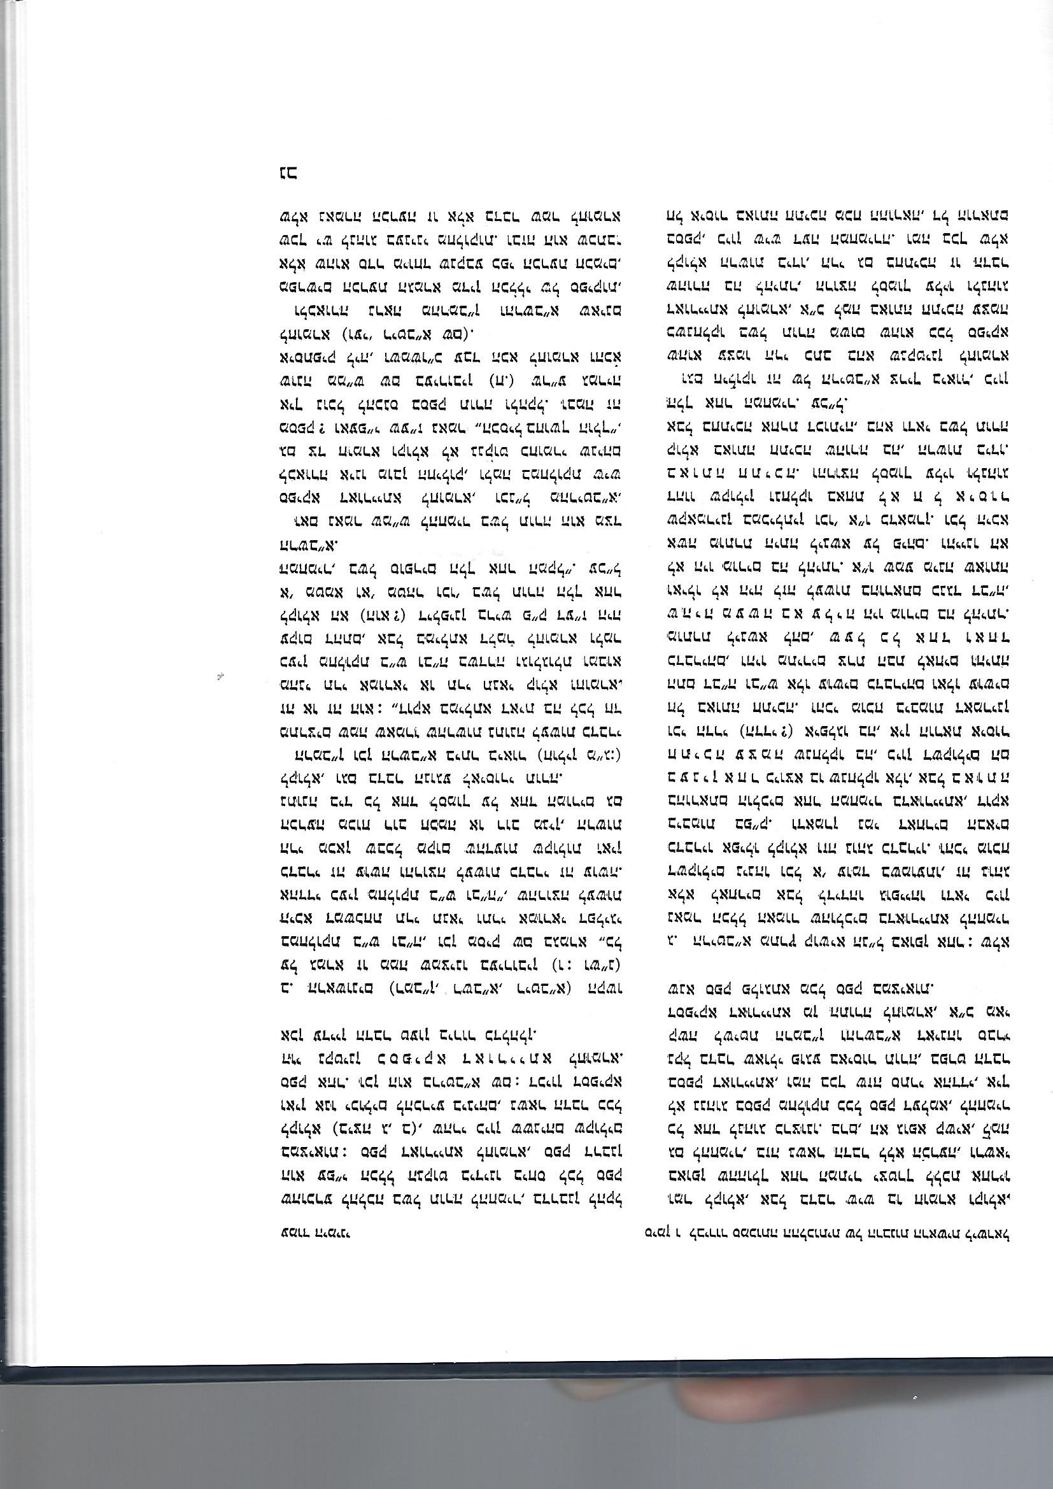
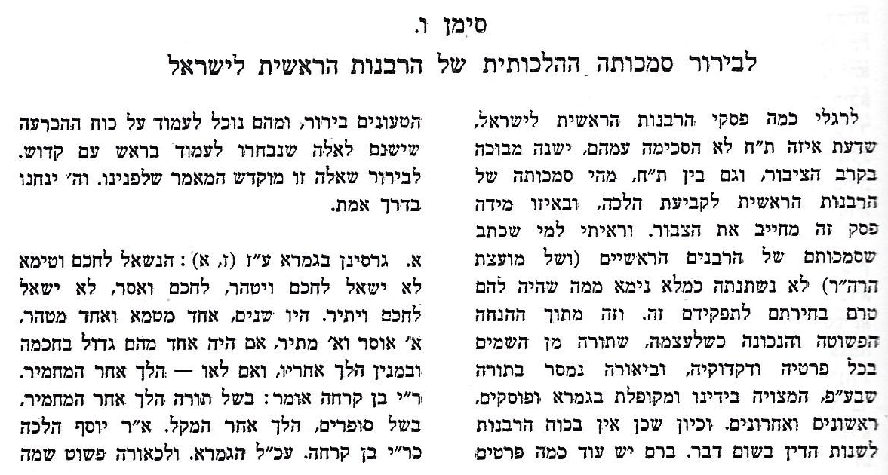

Slide 4
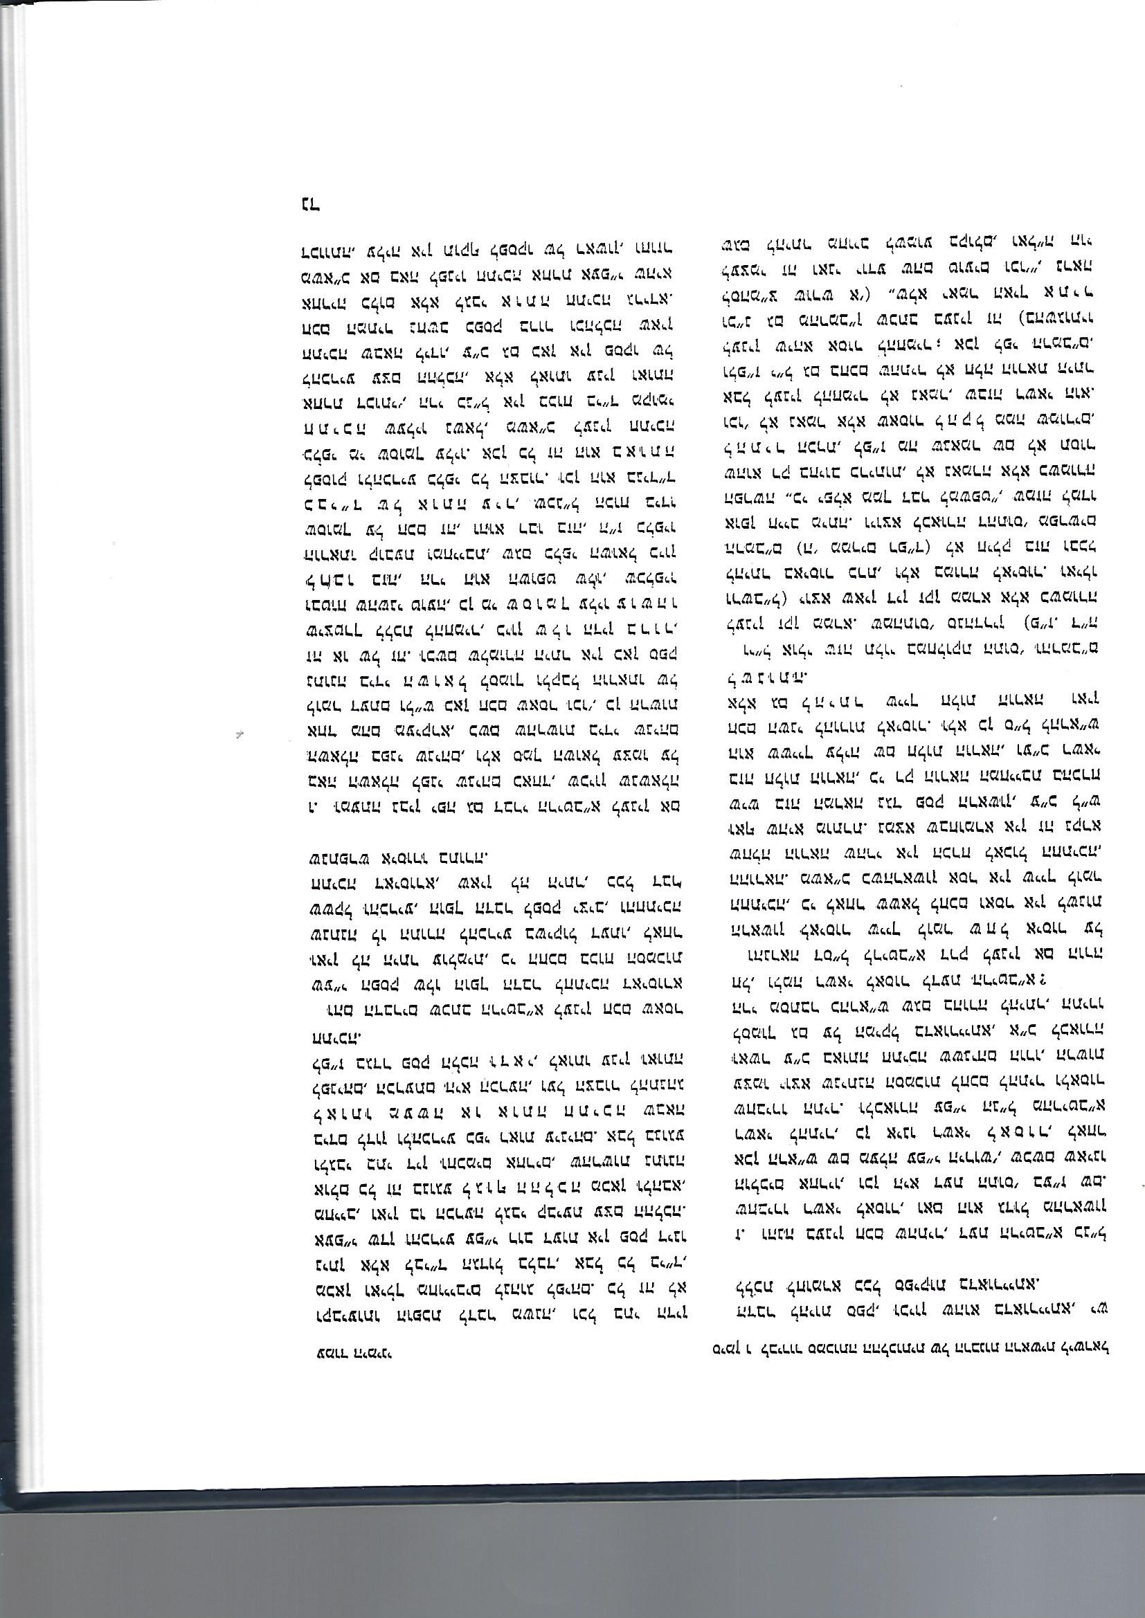
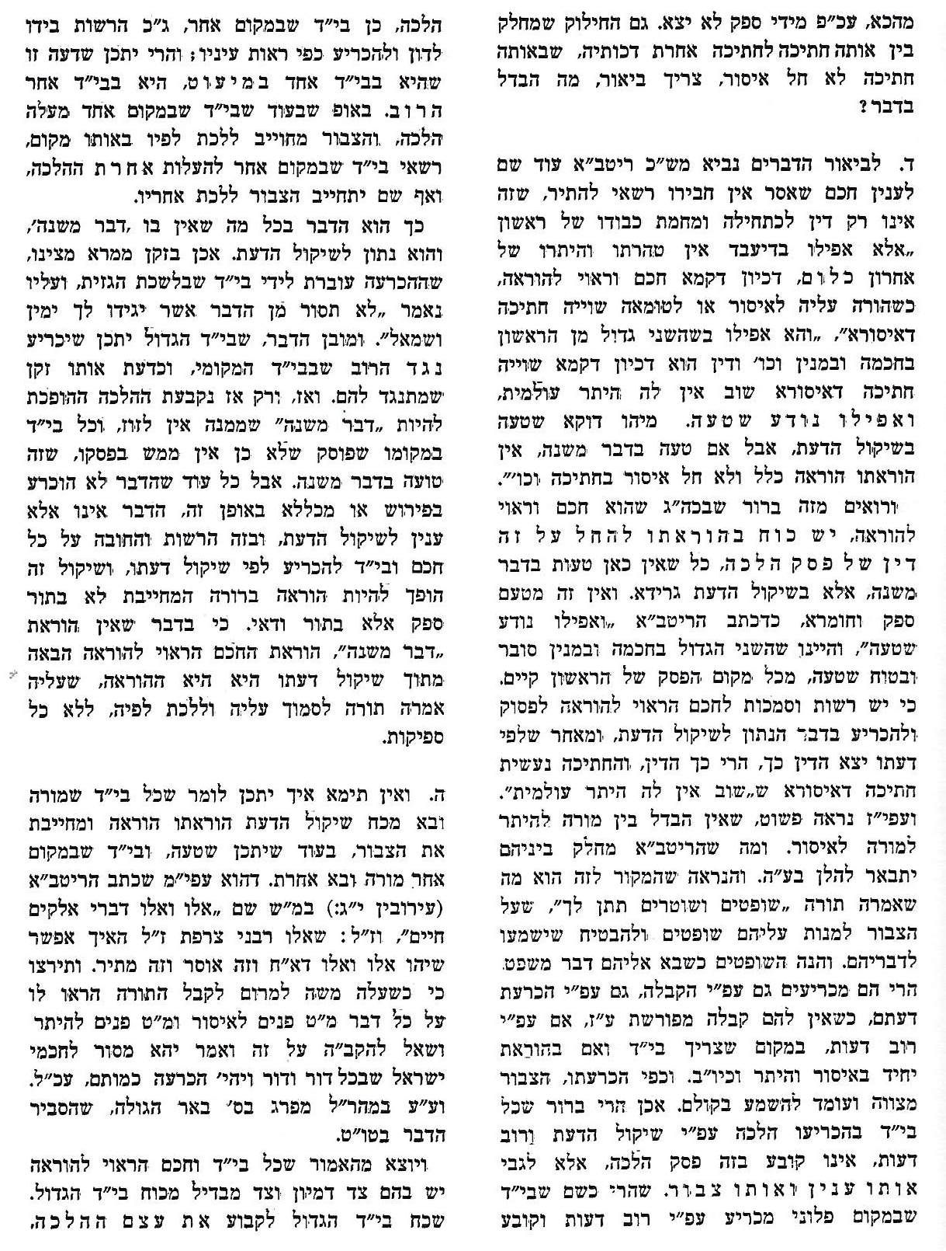

Slide 5
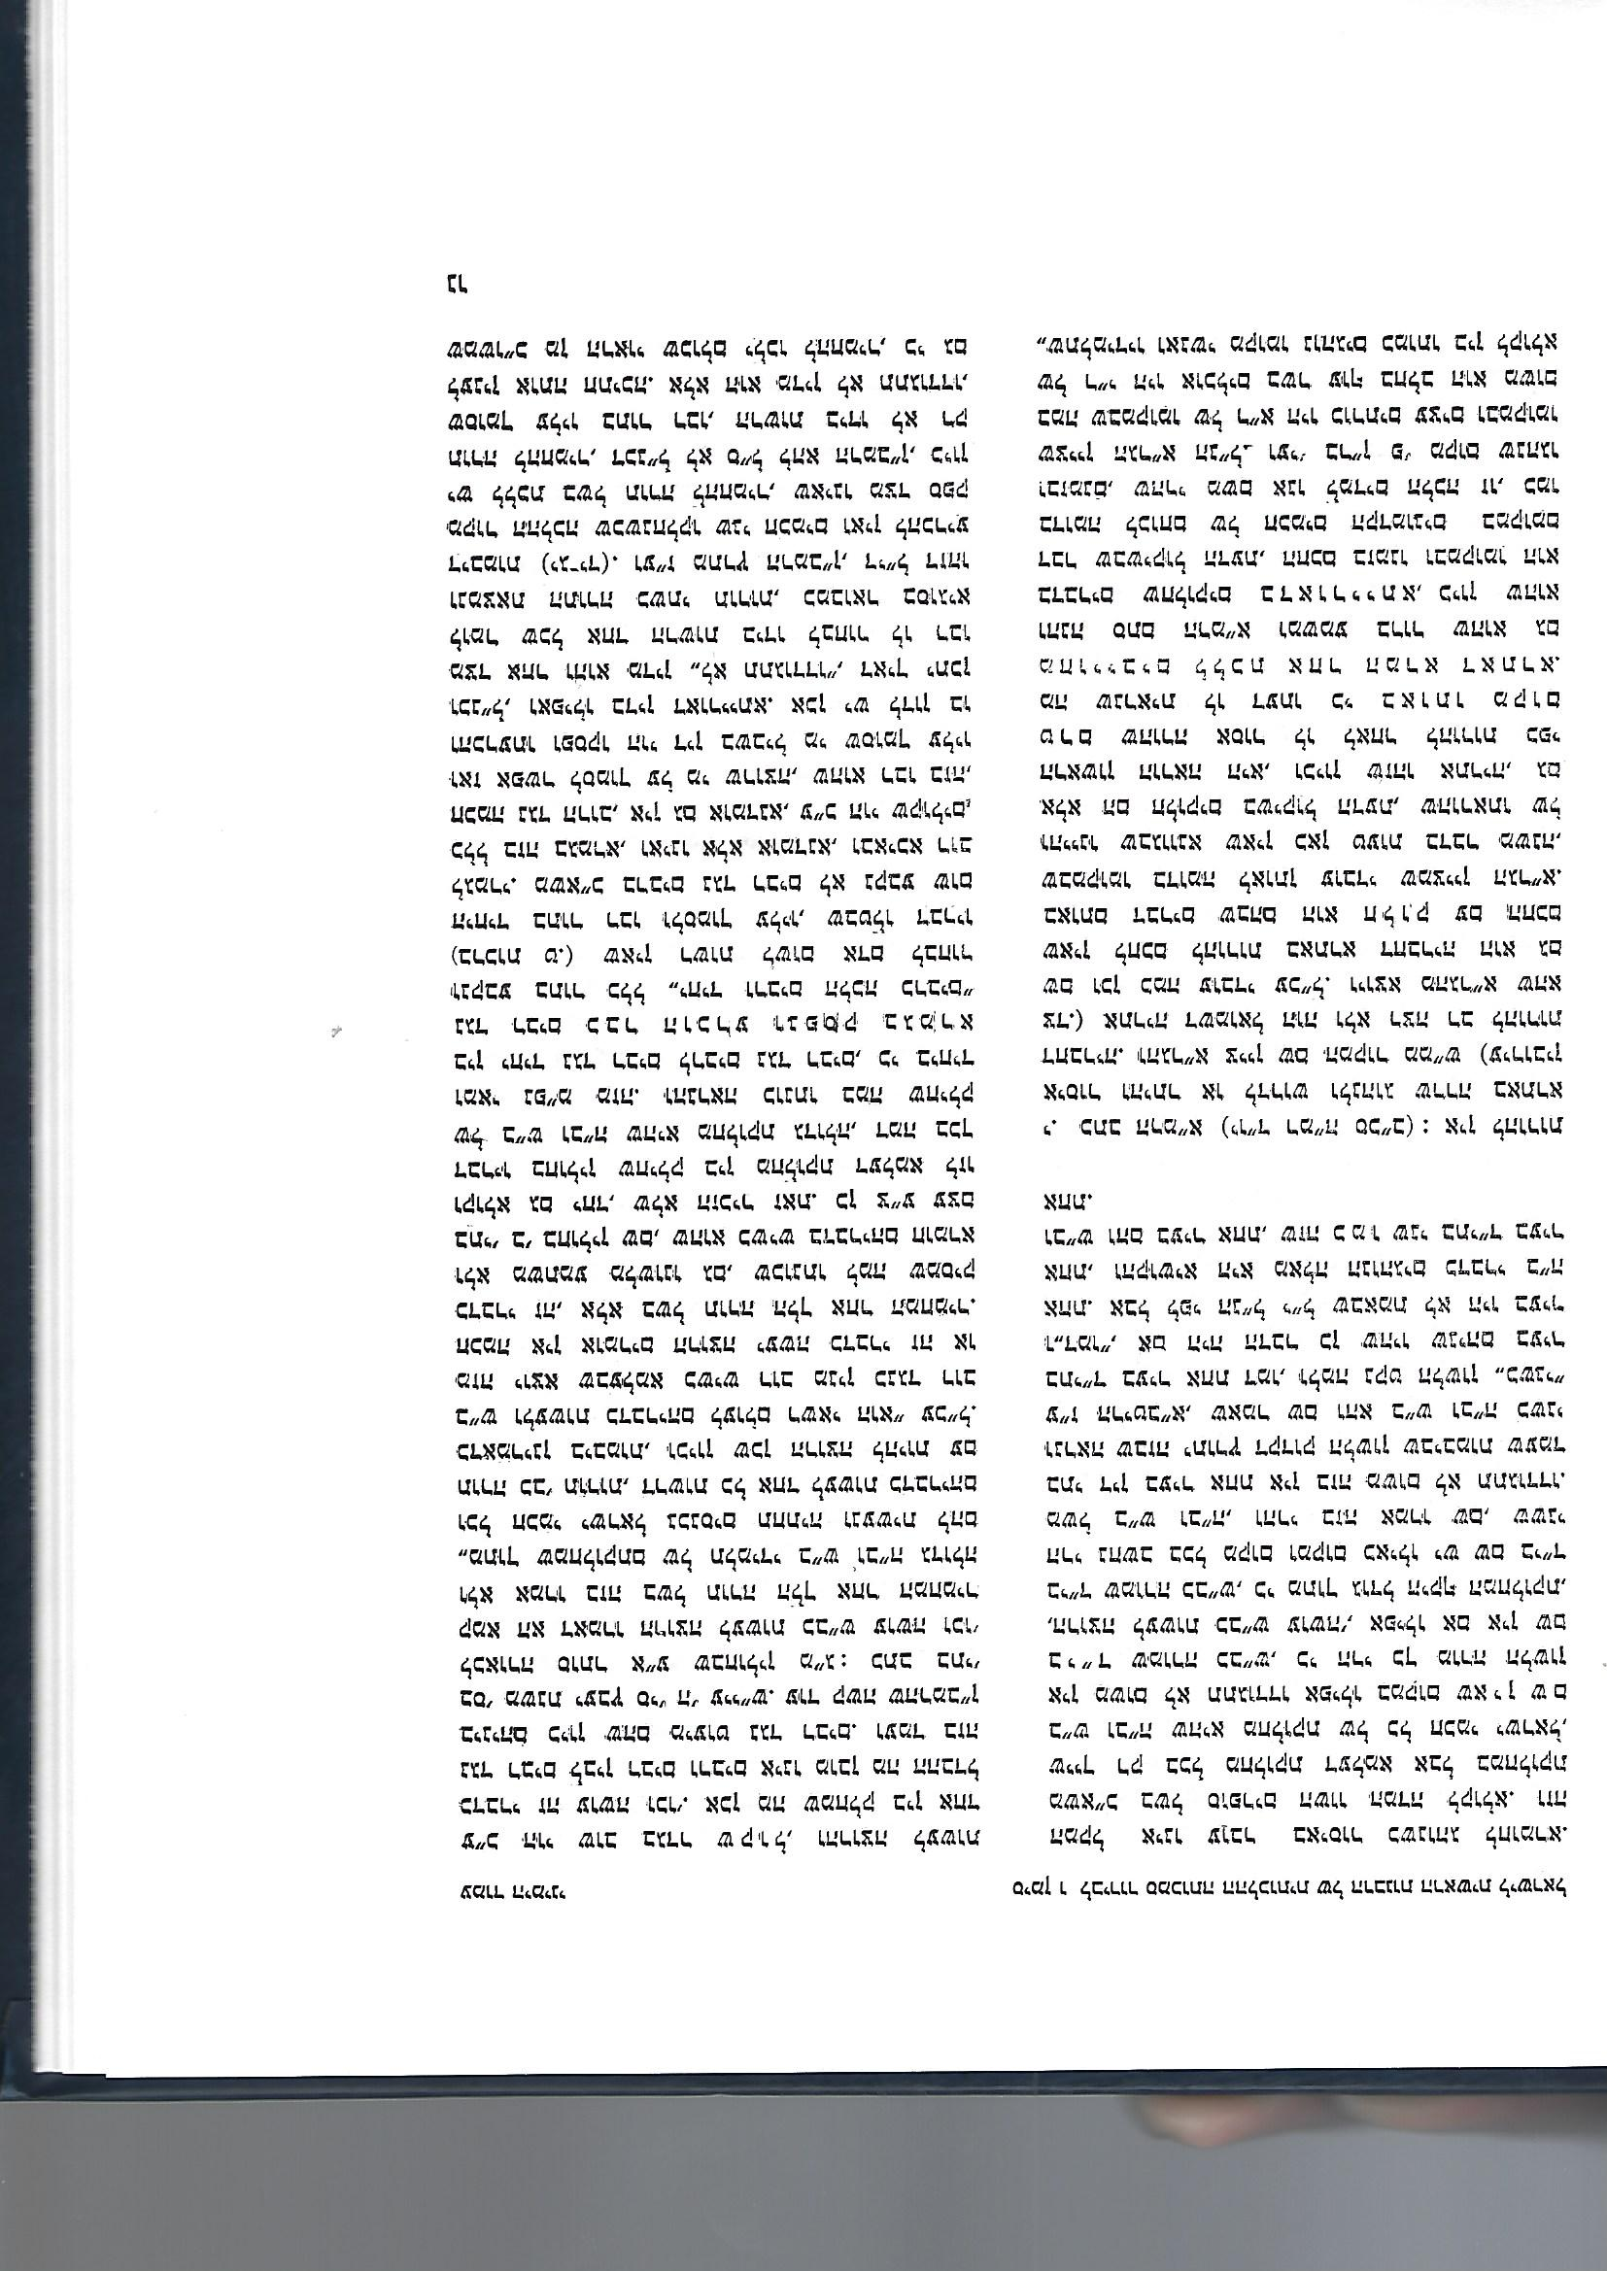
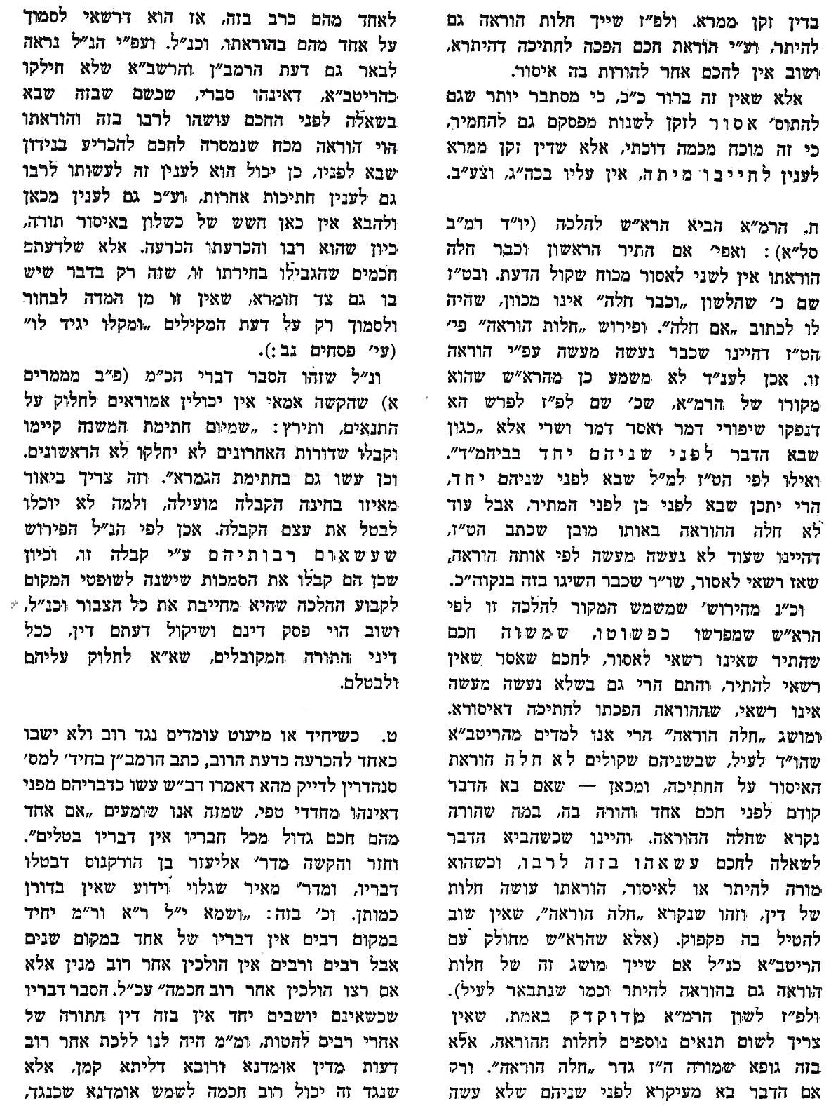

Slide 6
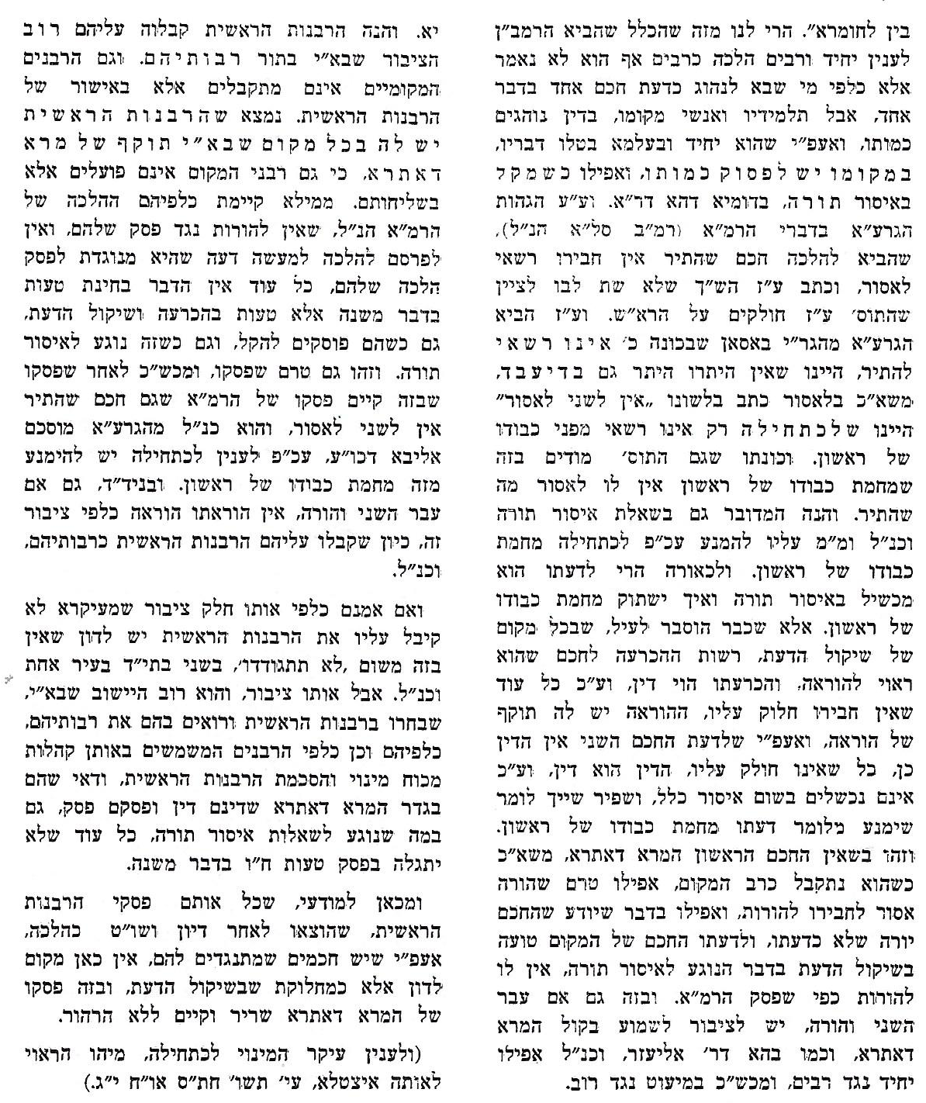
הרב שאול ישראלי, ראש ישיבת 'מרכז הרב',
עמוד הימיני, ירושלים תש"ס, עמ' נא-נז

Slide 7
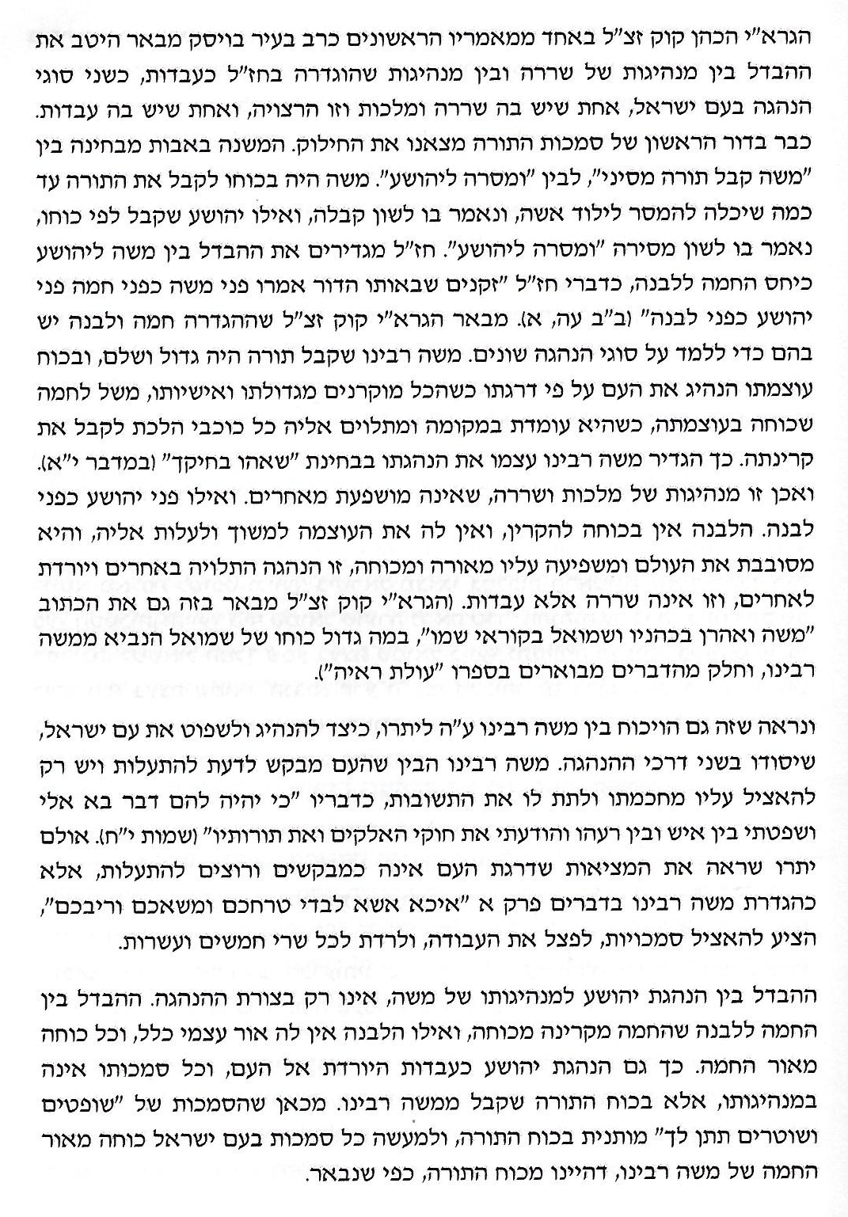
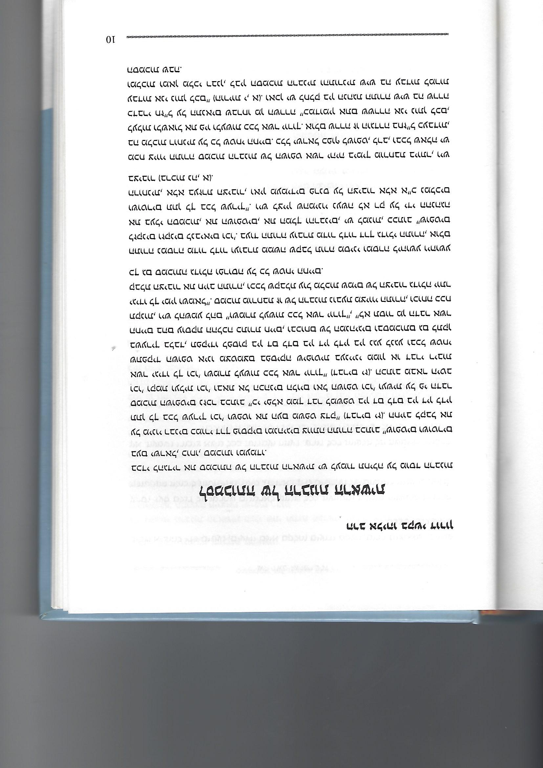

Slide 8
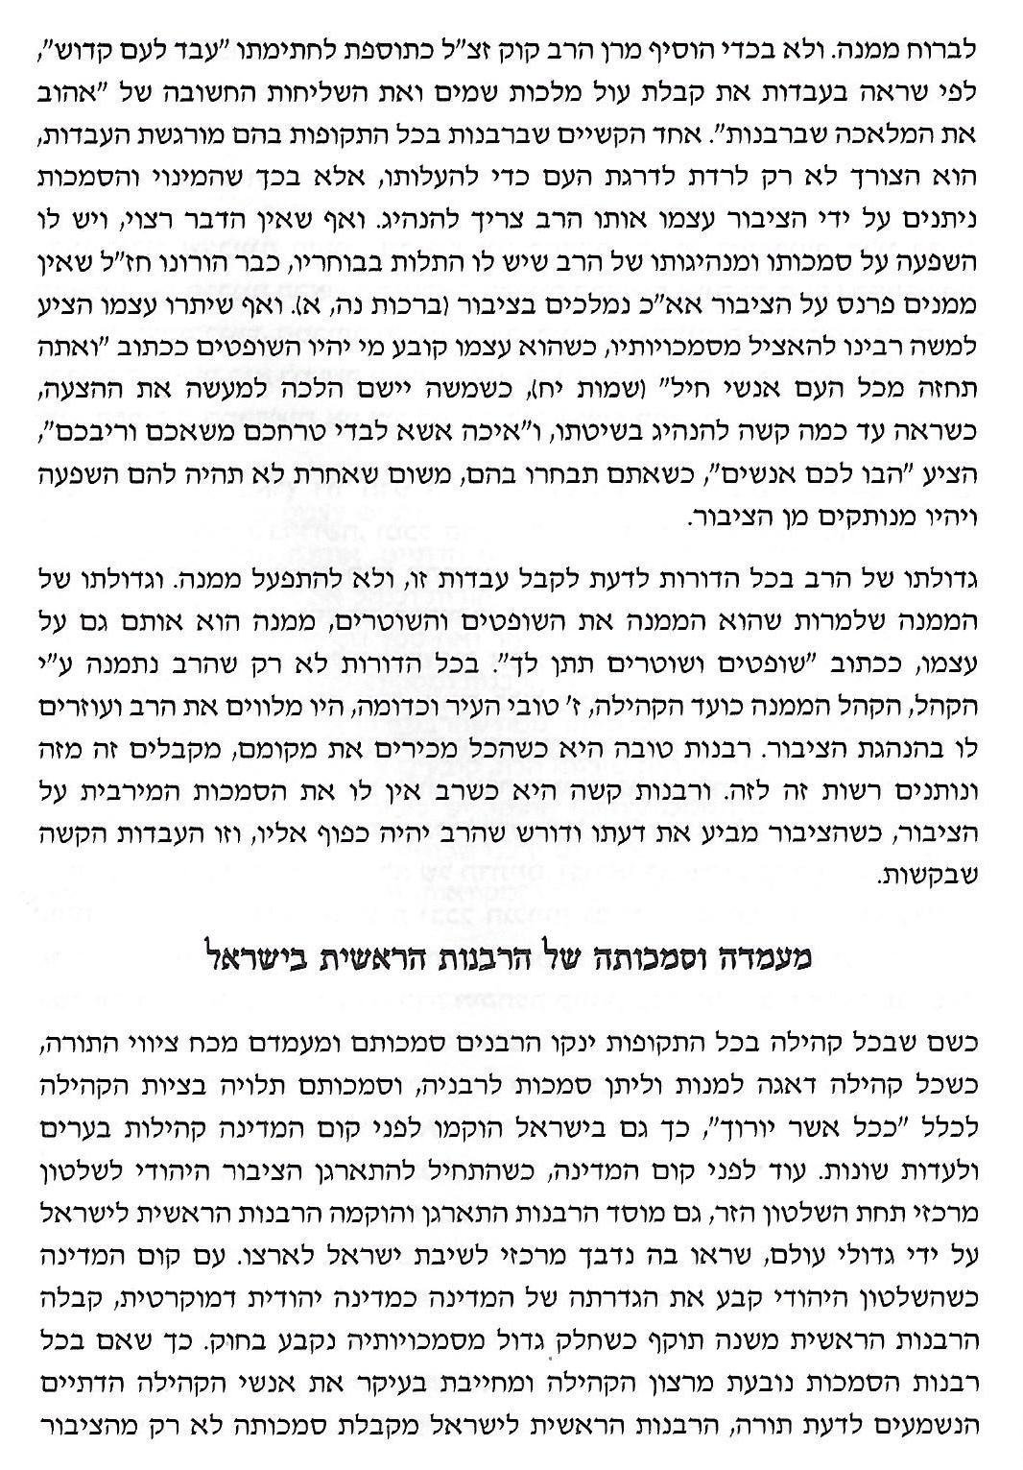
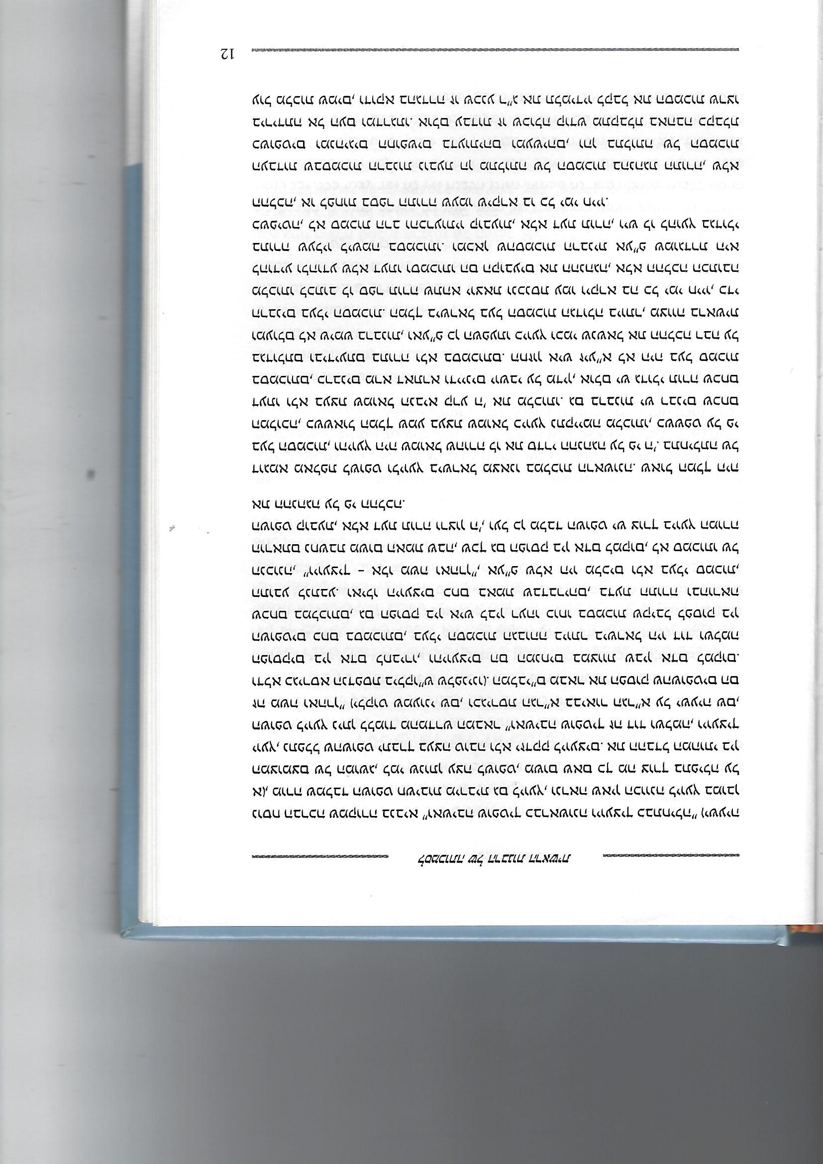

Slide 9
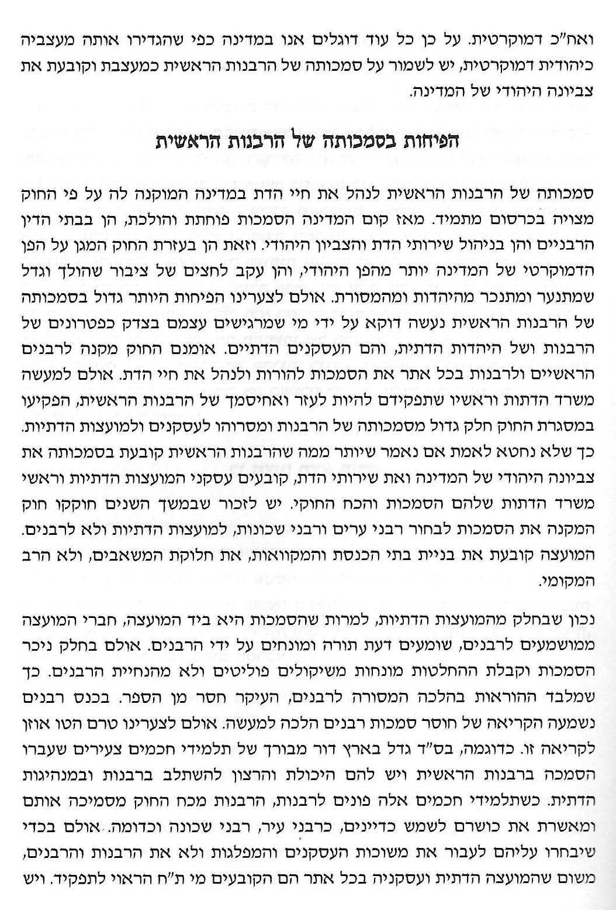
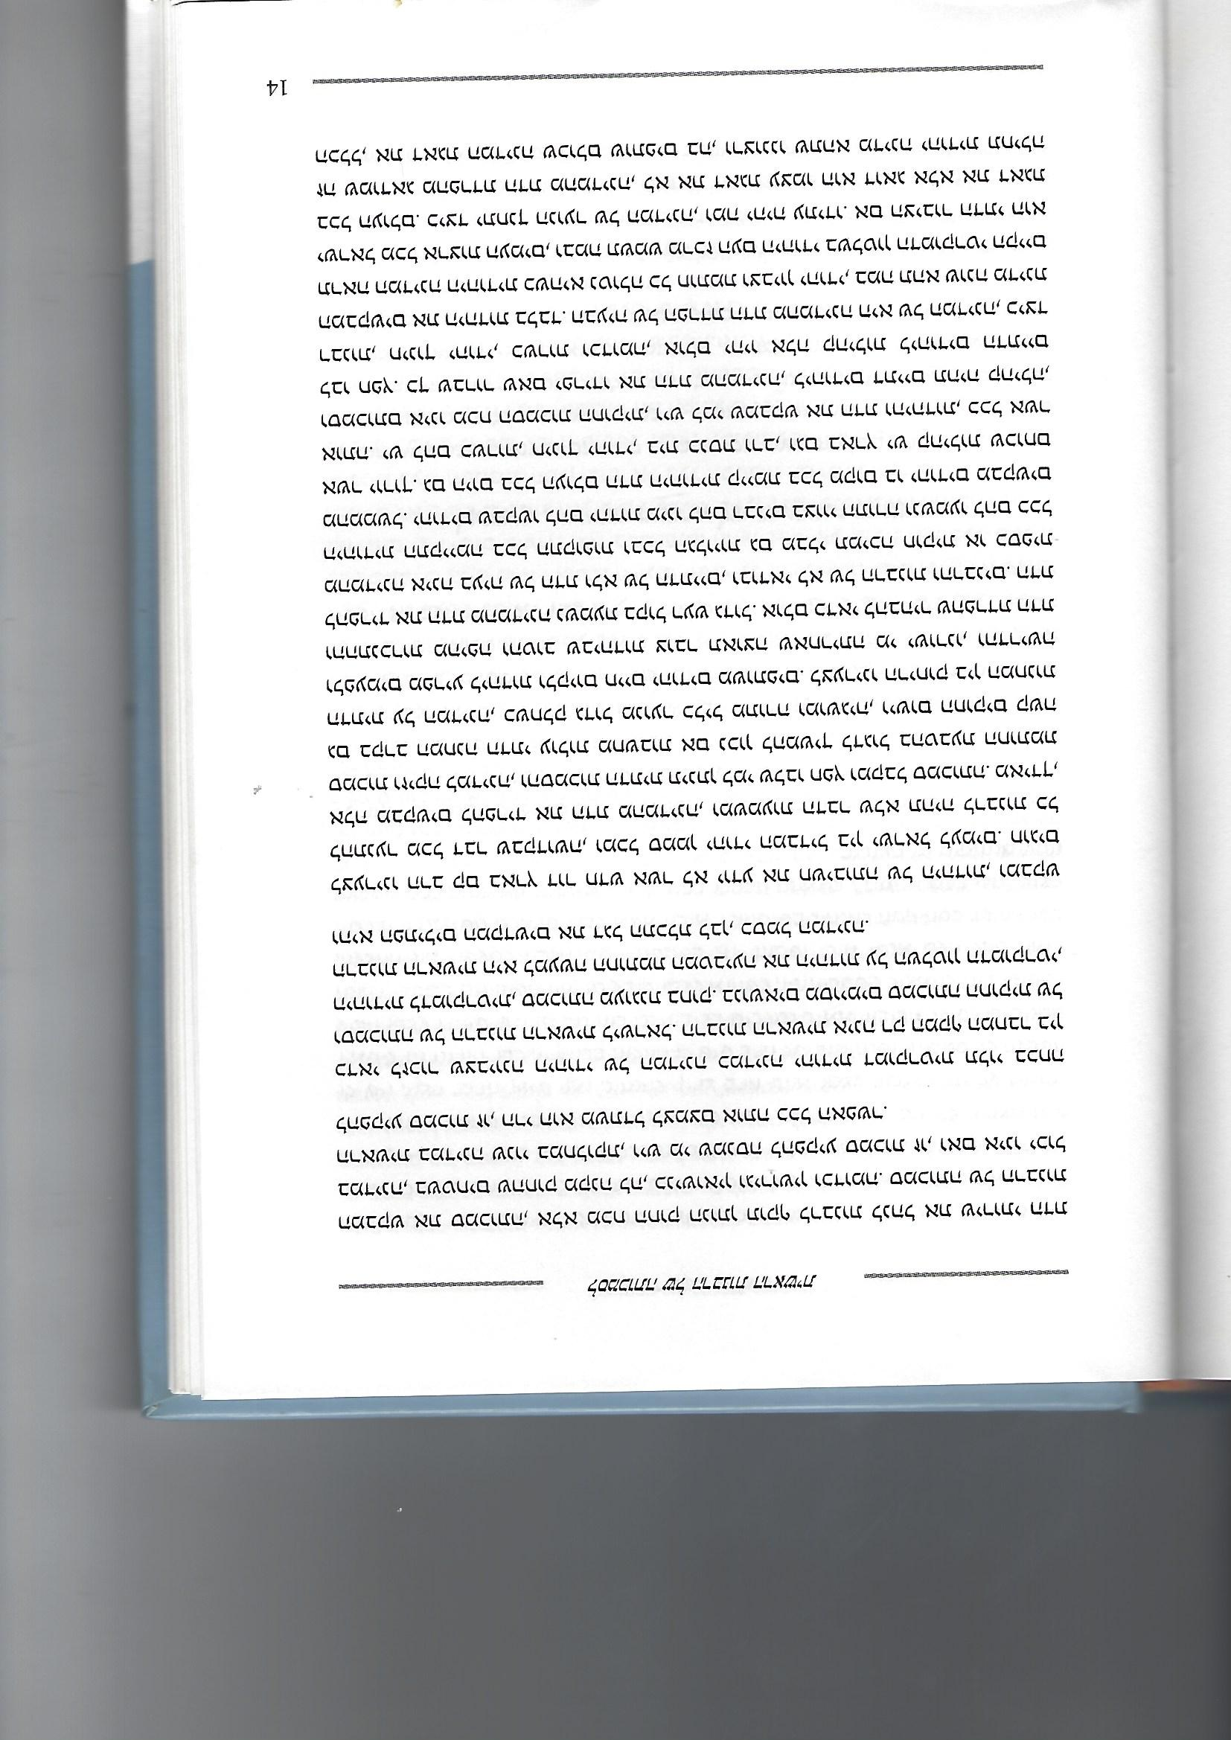

Slide 10
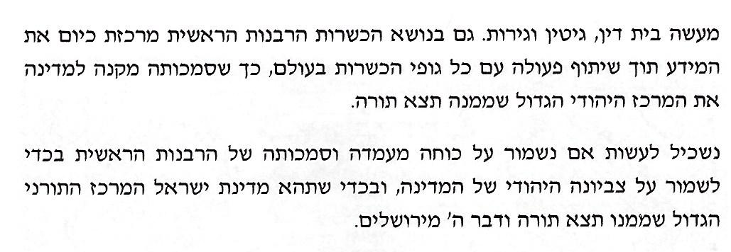
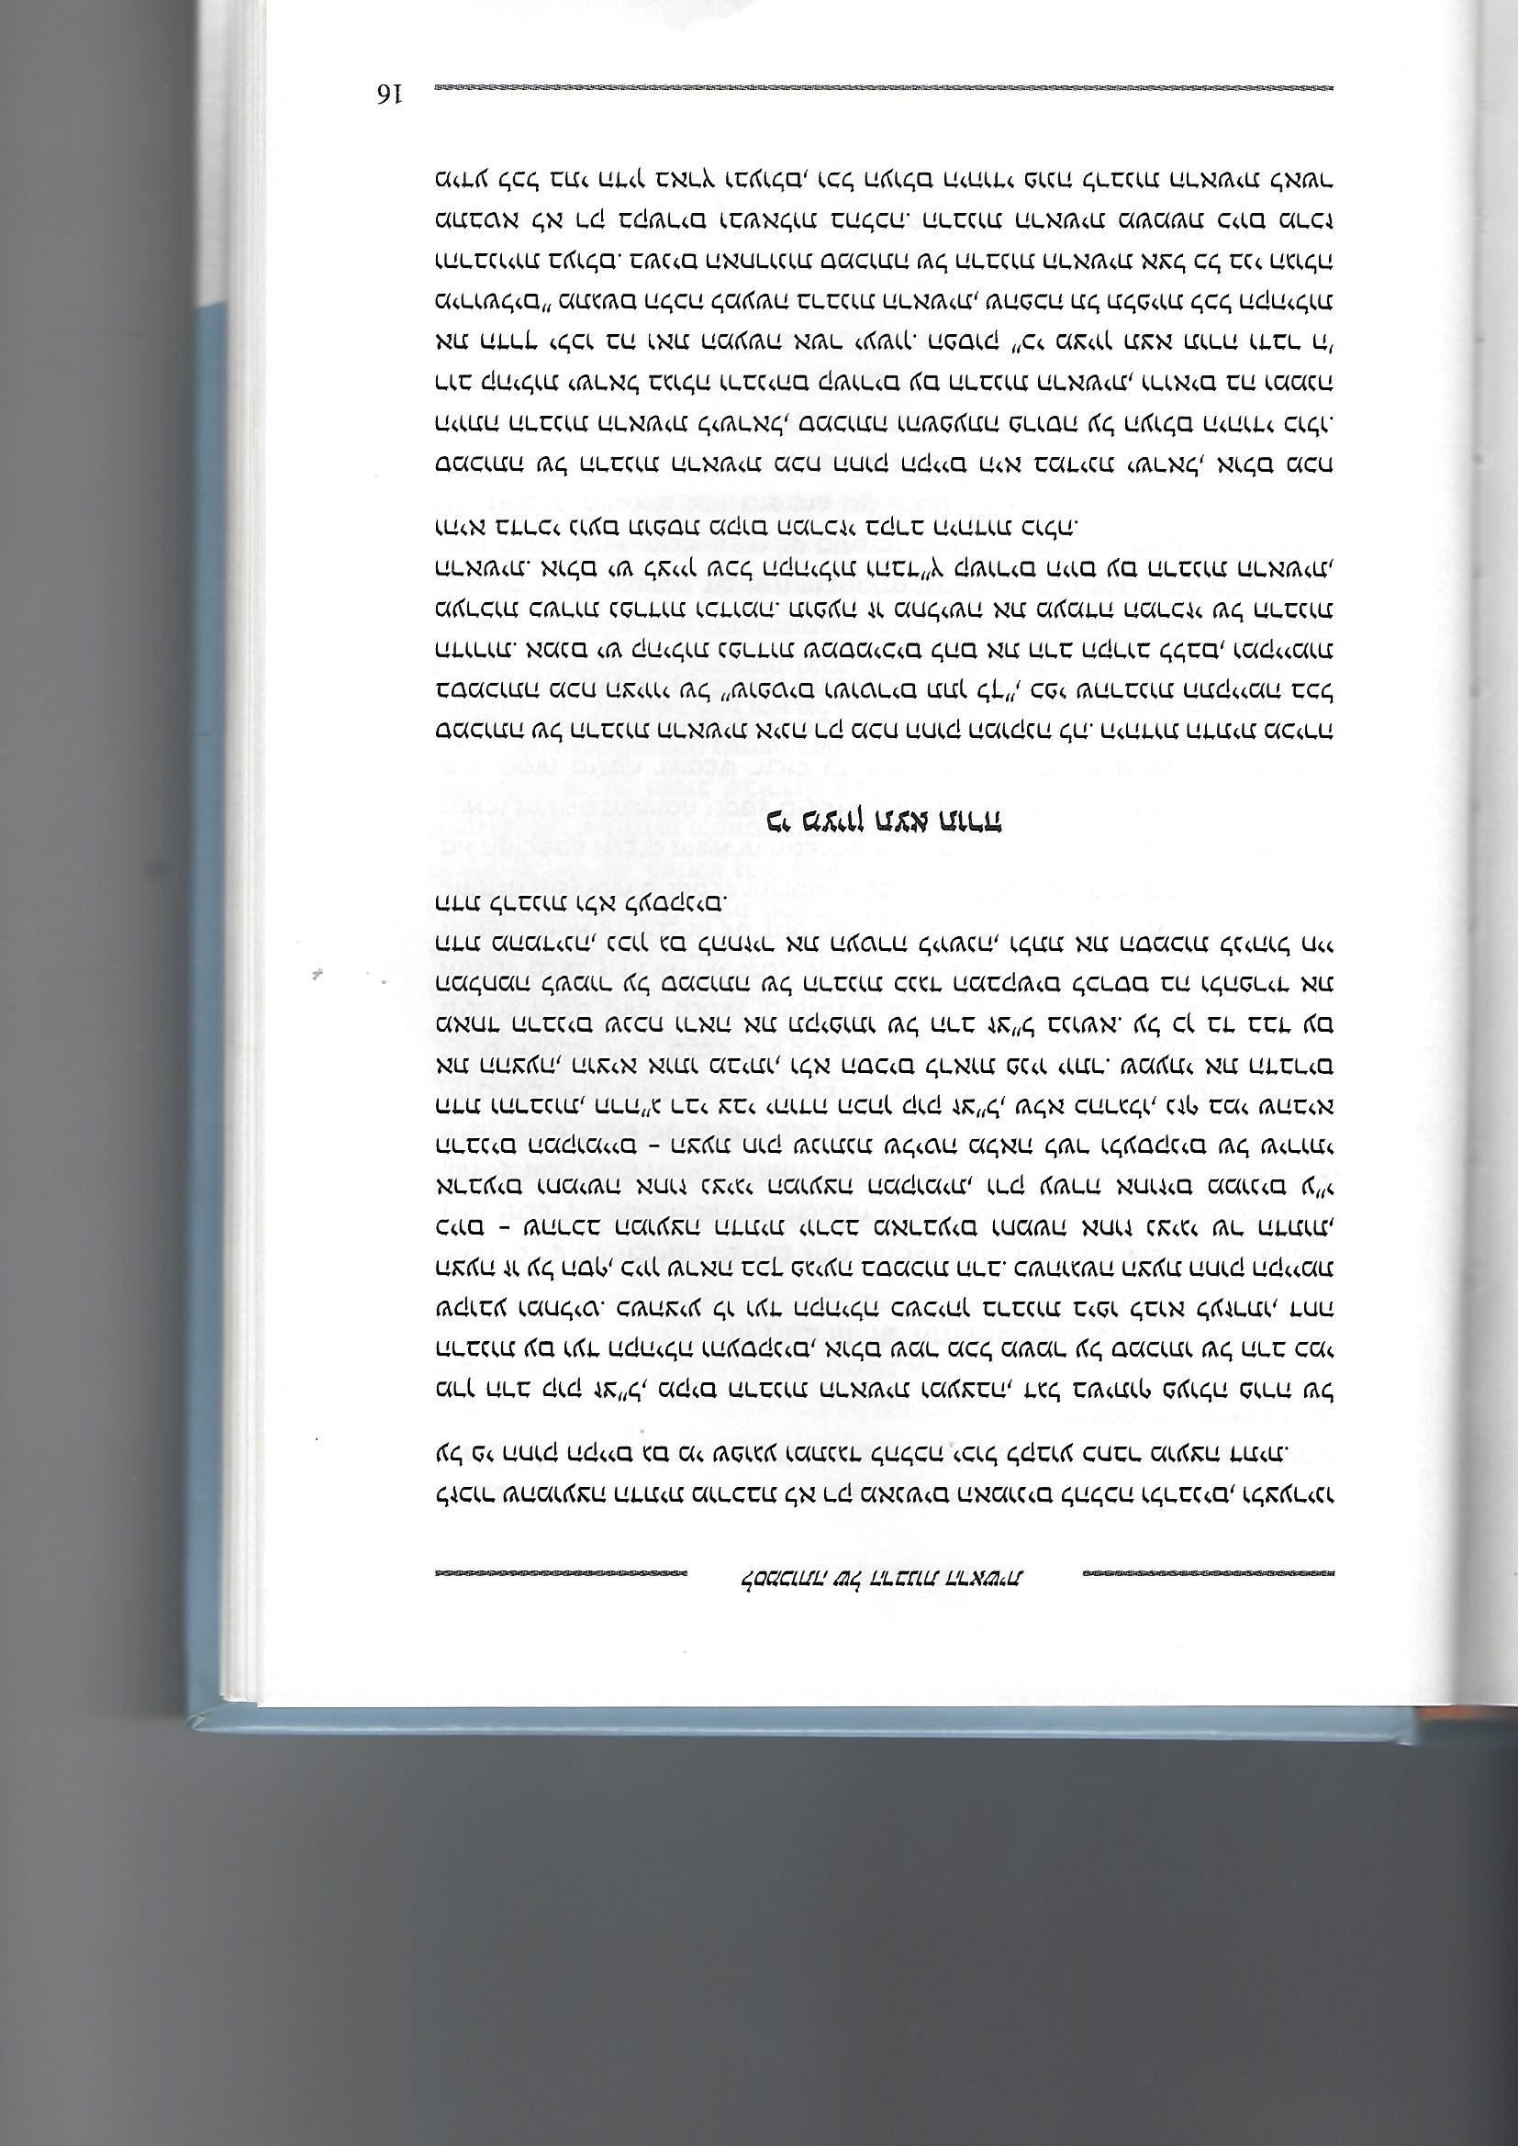
הרב אליהו בקשי-דורון, הראשון לציון הרב הראשי לישראל,
מתוך: איתמר ורהפטיג ושמואל כ"ץ (עורכים), הרבנות הראשית לישראל: שבעים שנה לייסודה, א, ירושלים תשס"ב, עמ' 10-17

Slide 11
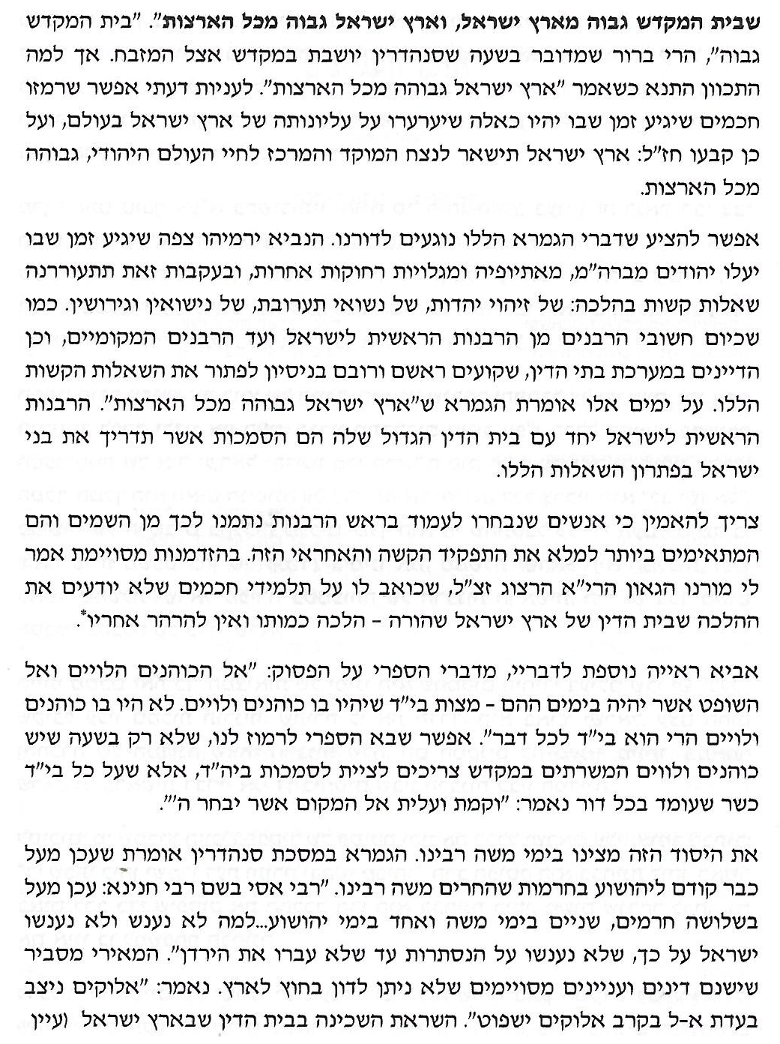
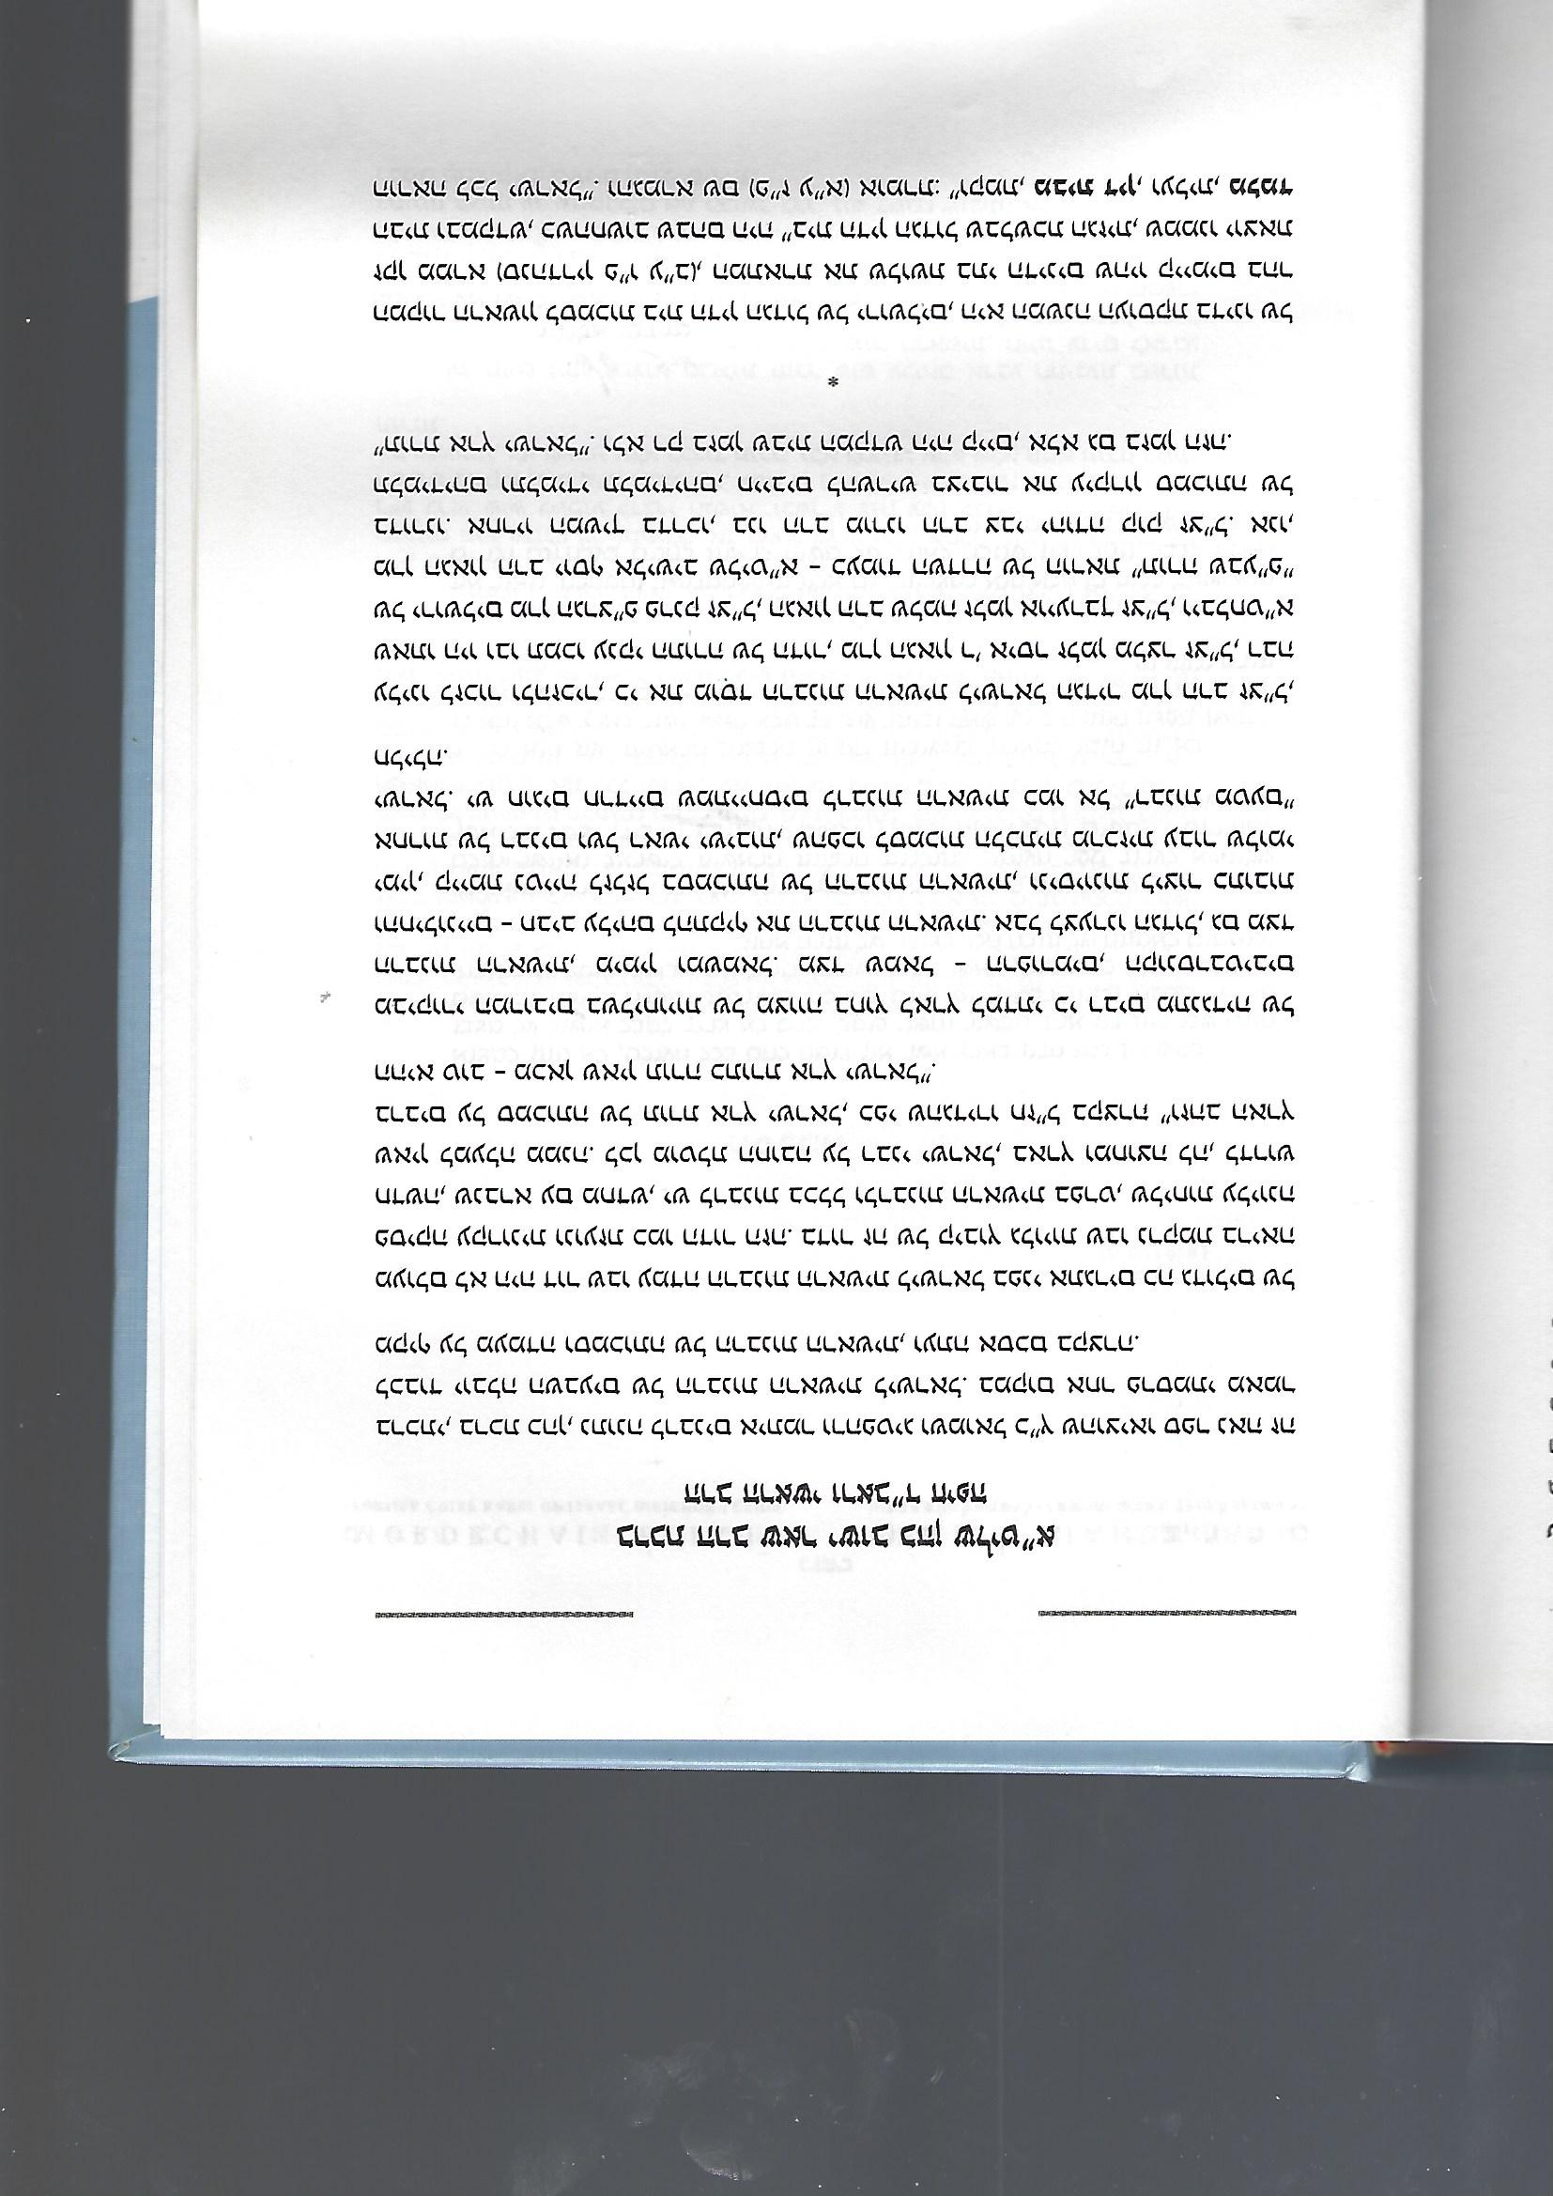

Slide 12
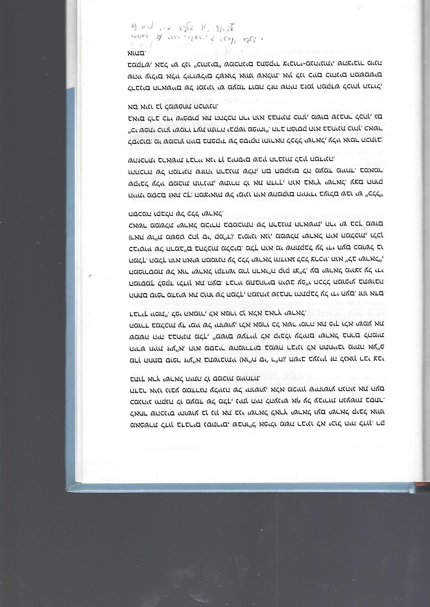
הרב שאר ישוב כהן, הרב הראשי של חיפה
מתוך: איתמר ורהפטיג ושמואל כ"ץ (עורכים), הרבנות הראשית לישראל: שבעים שנה לייסודה, א, ירושלים תשס"ב

Slide 13
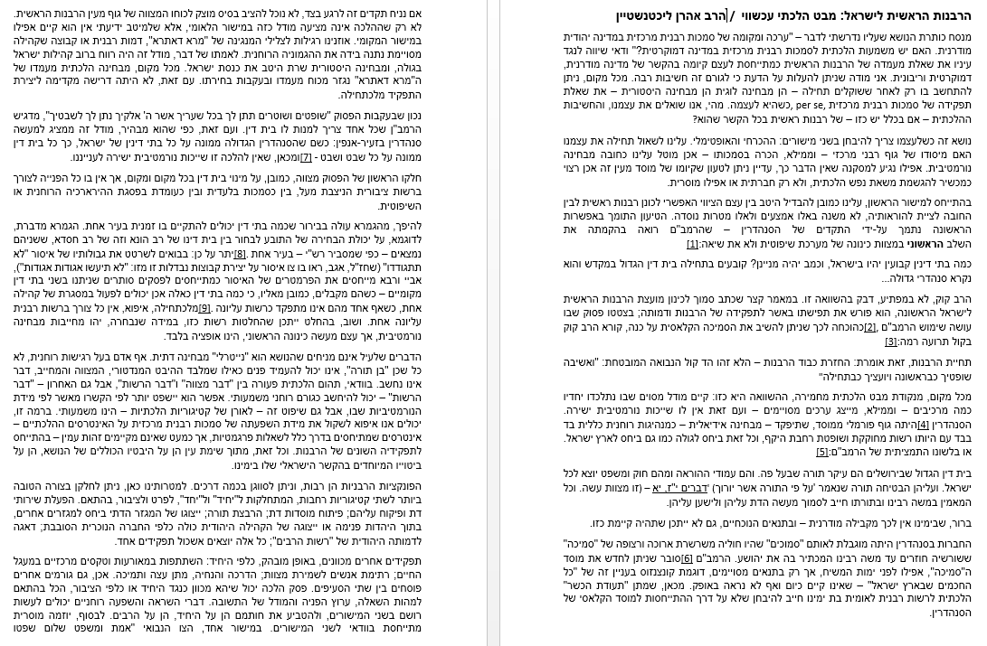

Slide 14
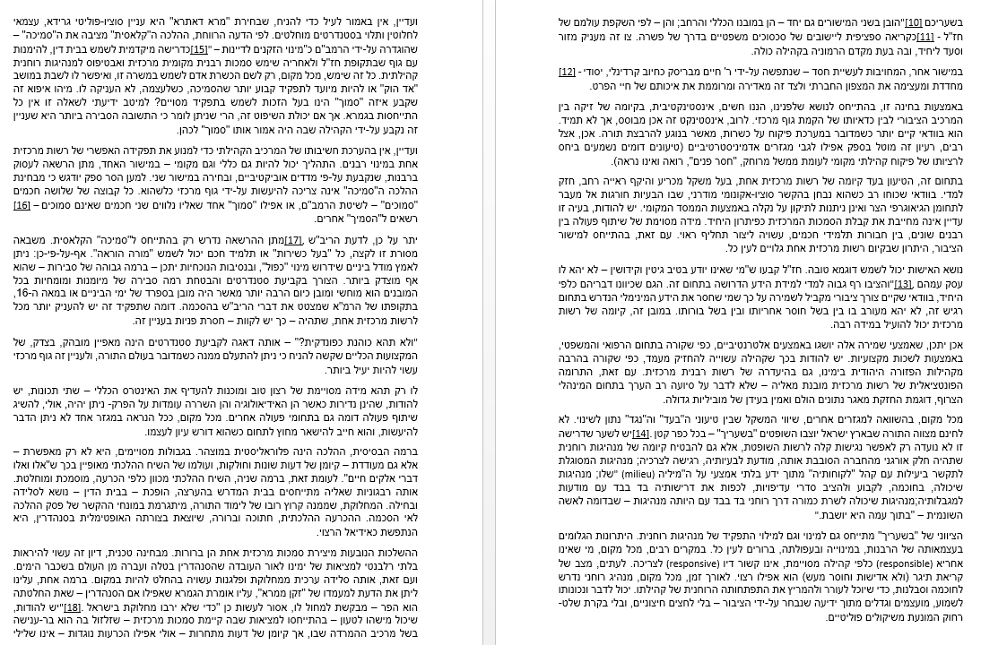

Slide 15
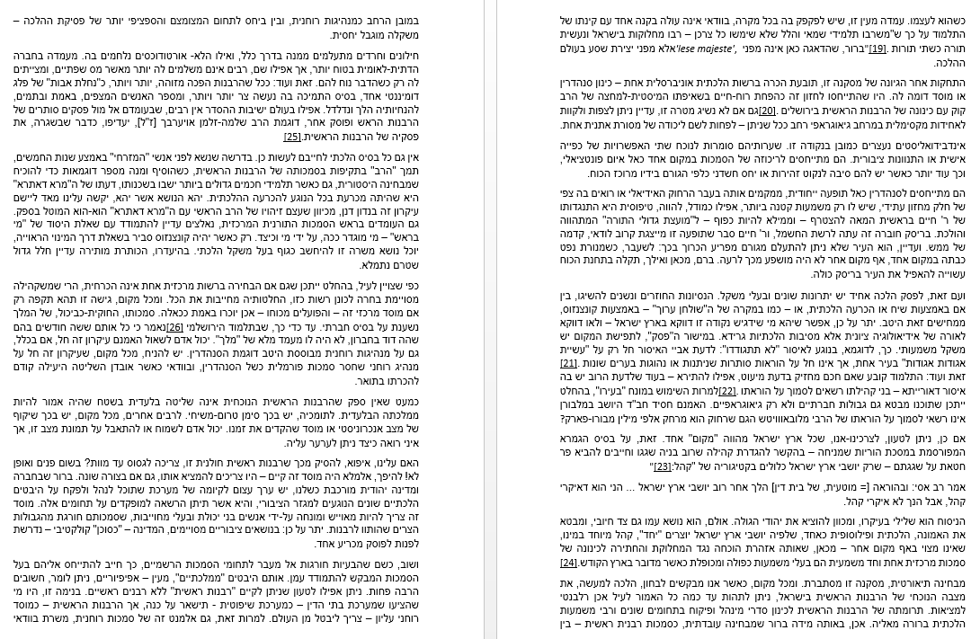

Slide 16
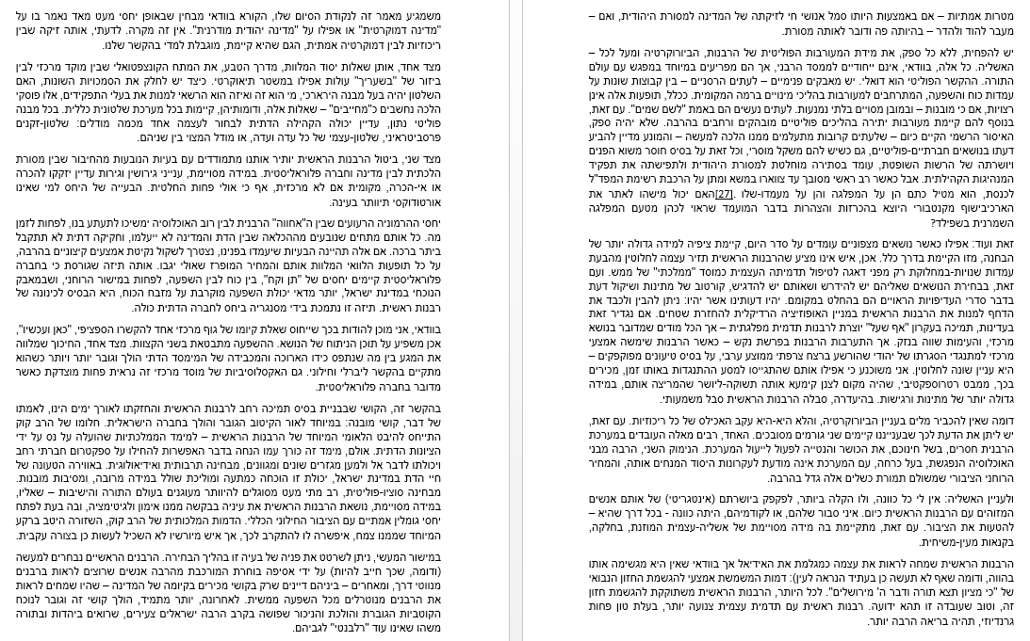

Slide 17
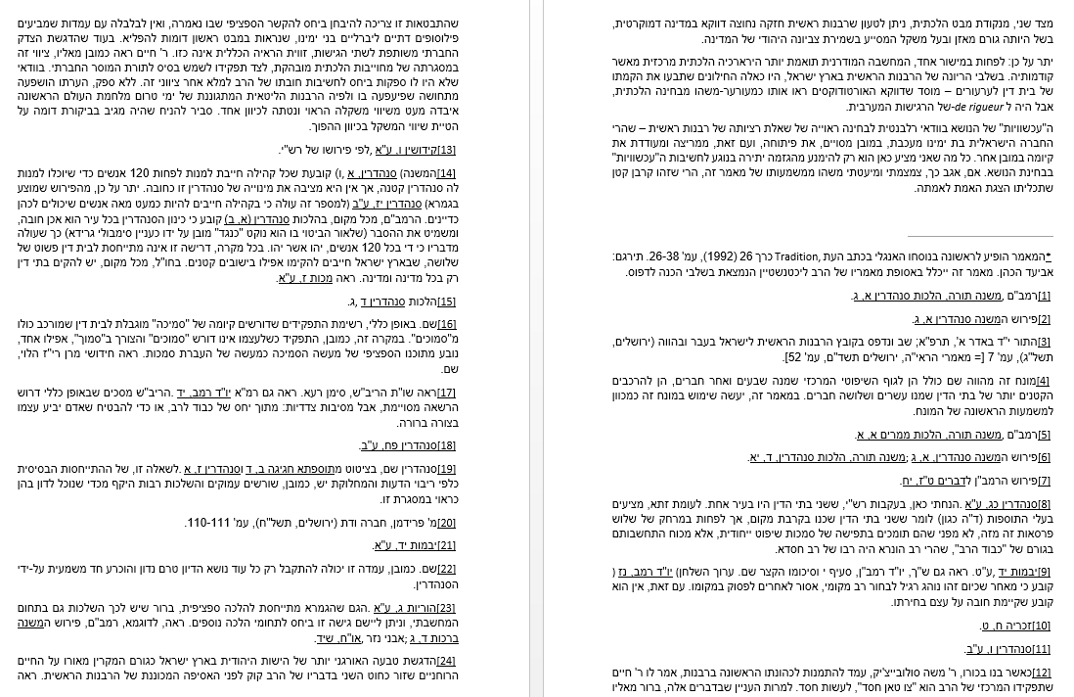

Slide 18
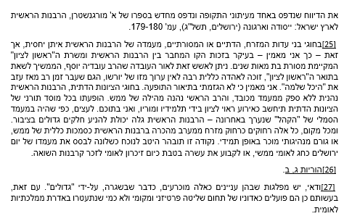
וראה עוד במאמרו של הרב יעקב אריאל, רבה של רמת גן:
'''לא תסור מכל אשר יורוך" - למעמדה של הרבנות הראשית במלאות לה 70 שנה', תחומין, יא (תש"נ), עמ' 23-11 [= שו"ת באהלה של תורה, כפר דרום תשנ"ח, סי' א].
הרב אהרון ליכטנשטיין ראש ישיבת 'הר עציון', מאתר הישיבה
נדפס גם אצל : איתמר ורהפטיג ושמואל כ"ץ (עורכים), הרבנות
הראשית לישראל: שבעים שנה לייסודה, א, ירושלים תשס"ב,
עמ' 67-84

Slide 19
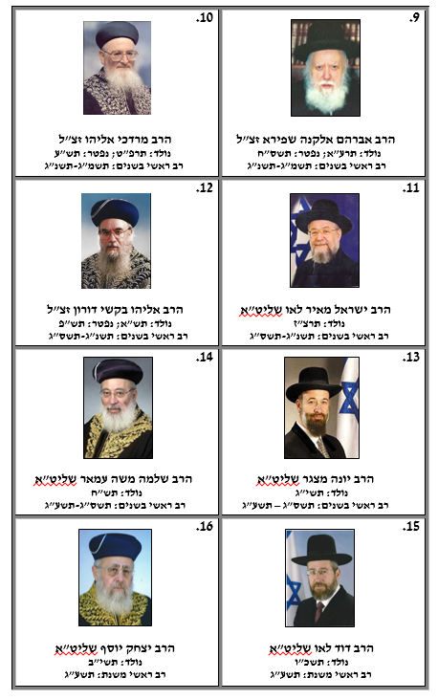
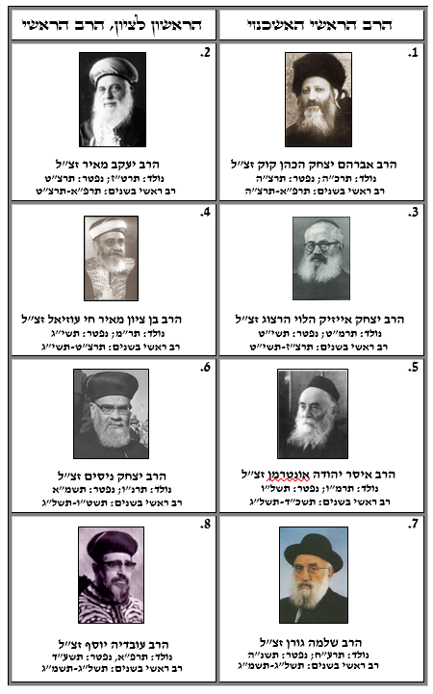
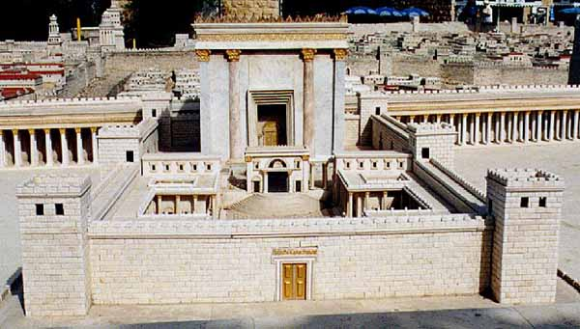

"לאורם נלך"
בהצלחה!
"בנה ביתך כבתחילה וכונן מקדשך על מכונו, והראנו בבנינו ושמחנו בתקונו".
Notes:
19
19
19
הילד

